Slide 1
ВИГОДИ ТА РИЗИКИ СПІВПРАЦІ УКРАЇНИ З МІЖНАРОДНИМИ ФІНАНСОВИМИ ОРГАНІЗАЦІЯМИ
виконала
студентка
факультету міжнародної економіки та менеджменту
2 курс 13 група
Климчук Юлія

Slide 2
Анотація. Статтю присвячено питанням співробітництва України з міжнародними організаціями, такими як Міжнародний валютний фонд, Світовий банк, та визначенню можливих ризиків та вигод їх співробітництва з Україною.
Ключові слова: МВФ, ризик, борг, Банк міжнародних розрахунків, Світовий банк, дефолт, борг, співробітництво, квоти

Slide 3
Актуальність
Україна є активним користувачем міжнародних кредитів і має досвід у співпраці з багатьма організаціями. Потреба в отриманні кредиту та вигоди від його отримання і робить цю проблему актуальною.

Slide 4
Постановка завдання
Метою статті є визначення можливих ризиків та вигод співробітництва міжнародних фінансових організацій з Україною

Slide 5
Результати
На сьогоднішній день, основними партнерами України, що відіграють головну роль фінансових установ є такі міжнародні організації як: Міжнародний валютний фонд (МВФ), Світовий банк, що включає Міжнародний банк розвитку і реконструкцій (МБРР), Міжнародну асоціацію розвитку (МАР), Міжнародну фінансову корпорацію (МФК), Багатостороннє агентство по гарантуванню інвестицій (БАГІ), Міжнародний центр по врегулюванню інвестиційних спорів (МЦВІС), провідною функцією яких є надання кредитів, гарантій та аналітичних і консультативних послуг, що сприяють підвищення рівня життя та економічного стану України. Крім того Україна має партнерські домовленості з низкою інших світових організацій, зокрема Чорноморський банк торгівлі та розвитку, Європейський інвестиційний банк, Північний інвестиційний банк, Північна екологічна фінансова корпорація.

Slide 6
. Відносини України з Міжнародним валютним фондом беруть свій початок з 1992 року, за цей час було укладено низку угод, зокрема Україна бере участь у 8 спеціалізованих програмах, розрахованих на впровадження реформ щодо стабілізації макроекономічного рівня економіки та розвитку інститутів, серед них: STF (системна трансформаційна позика), “Stand-By” (стабілізаційна позика). Угоди з МВФ вимагають, як правило, дотримання заходів, що належать до сфери бюджетно-податкової, кредитно-грошової політики, цінового механізму, зовнішньої торгівлі, міжнародних кредитних та валютно-розрахункових відносин. Важливим моментом боргової політики є джерело фінансування, доцільність отриманих кредитів та їх правильне використання. Тому розглянемо державний зовнішній борг в розрізі основних кредиторів (див Табл.1.), їх раціонального отримання та умов, що постали перед Україною.

Slide 7
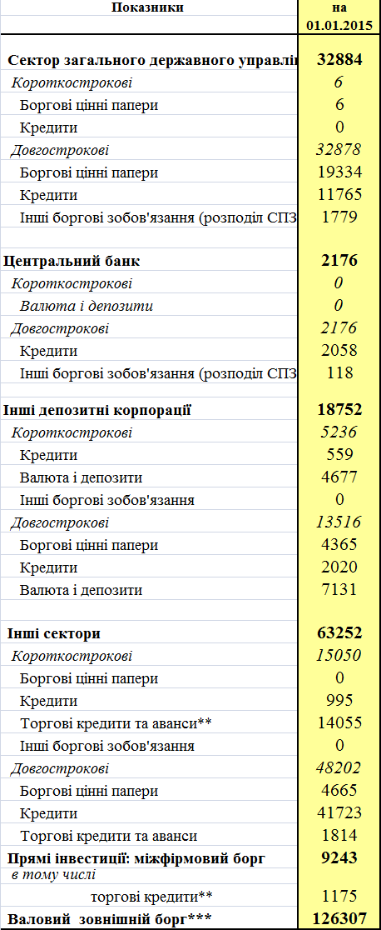
Табл.1 Зовнішній борг України

Slide 8
Ризики України від співпраці з іноземними фінансовими інститутами завжди існують, це пояснюється тим, що такі високорозвинуті країни як США, Німеччина, Франція, Англія, Японія та ін. мають власну систему національних економік, що побудовані на висококваліфікованих моделях розвитку та резервні запаси фінансових ресурсів. Тому співпраця з цими організаціями може викликати економічну залежність, особливо в умовах кризового становища, на грані якого перебуває Україна нині. Проте співробітництво з міжнародними інститутами обов’язково приводить до розширення досвіду України, створення необхідної законодавчої бази та оновлення механізмів державного управління, забезпечення макроекономічної і фінансової стабільності, розвитку приватного сектора, удосконалення системи соціального захисту населення, створення сприятливого середовища для економічного росту в умовах обмеженості власних ресурсів та можливостей щодо комерційних позик на зовнішньому ринку. Тому важливо дотримуватись заходів удосконалення співробітництва з МФІ:
періодичне спільне проведення перегляду проектних портфелів;
активна участь України у підготовці програмних документів МФІ;
участь України в роботі спільних з МФІ комітетів, координаційних та робочих груп;
проведення щорічних консультацій з питань макроекономічної політики згідно із ст. VI угоди МВФ від 22.07.1944 р. № 995_921
Безперечно,Україна має широкі перспективи щодо покращення своєї співпраці з міжнародними фінансовими інститутами. Але для досягнення бажаних результатів треба не тільки встановити теоретичні напрямки діяльності, але і реалізувати поставлені завдання на практиці. Для цього, необхідно такі виконавчі групи, керівники і учасники яких сумлінно виконували б покладені на них завдання

Slide 9
Висновки
Міжнародні фінансові організації відіграють велику роль у міжнародному співробітництві. Причиною цього є глобалізація та інтернаціоналізація всіх економічних процесів суспільства. МВФ має велике значення для покращення економічного становища України так як ефективність використання кредитів визначається спроможністю влади створити умови для повернення боргу разом із сплатою відсотків і не перетворити тимчасову проблему в заборгованість. Кредити,які надають МВФ є дуже важливими, адже вони сприяють удосконаленню банківської та грошово-кредитної системи держави, надходженню іноземних інвестицій, стимулюють розвиток торгівлі. Тому Україна має не тільки підтримувати відносини з МВФ, а й покращувати їх, так як відмова в наданні коштів негативно вплине на економіку України.

Slide 10
Список використаних джерел
1. Урядовий портал. Співробітництво з міжнародними фінансовими організаціями [Електронний ресурс]. – Режим доступу: http://www.kmu.gov.ua/control/uk/publish/article?art_id=244829807&cat_id=244828922
2. Габбард Р. Глен Гроші, фінансова система та економіка: Підручник: Пер. з англ. - К.: КНЕУ, 2004. - 889 с.3. Колосова В. П. Розвиток України з міжнародними фінансовими організаціями. с.232
3. Роль міжнародних фінансових організацій у регулюванні зовнішнього боргу. [Електронний ресурс]. – Режим доступу: http://buklib.net/books/28465/
4.Офіційний сайт Міжнародного валютного фонду [Електронний ресурс]. – Режим доступу : http://www.imf.org.
5. Україна почала отримувати перший транш кредиту МВФ – Мінфін [Електронний ресурс]. – Режим доступу: http://www.radiosvoboda.org/content/article/26899086.html
6. Версаль Н. І. Фінансове посередництво в Україні: теоретичні та практичні аспекти / Н. І. Версаль // Фінанси України. - 2005. - № 9. - С. 99-109.

